Slide 1
Гюстав Курбе
Подготовила ученица 11 класса Цовбун Валерия

Slide 2
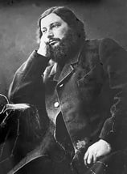
Гюстав Курбе
Жан Дезире Гюстав Курбе (10 июня 1819 – 31 декабря 1877) — французский живописец, пейзажист, жанрист и портретист. Считается одним из завершителей романтизма и основателей реализма в живописи. Один из крупнейших художников Франции на протяжении XIX века, ключевая фигура французского реализма.
Курбе Гюстав родился в маленьком с населением в три тысячи человек, в Орнане, недалеко от Швейцарии. Отец мечтал, что сын будет юристом, поэтому отправил в 1837 г. его учиться в Королевский колледж в г. Безансоне, расположенном неподалеку от родного дома. По собственному усмотрению Курбе Гюстав начинает занятия живописью под руководством ученика Давида. В двадцать лет молодой человек отправляется в столицу якобы для углубления знаний в юриспруденции. Но реально он посещает Лувр и художественные мастерские, в которых, как он для себя решил, ему делать нечего. Но в одной из мастерских он задержался: там обучали рисовать обнаженную натуру.

Slide 3
Творчество Курбе
Курбе неоднократно на протяжении всей жизни отзывался о себе как о реалисте:
Наиболее интересные из произведений Курбе: «Похороны в Орнане», «Автопортрет с чёрной собакой», «Волна» и «Женщина с попугаем». Курбе также автор нескольких скандальных, не выставлявшихся, но известных современникам эротических картин , но это также органично вписывалось в его концепцию натурализма.
«Живопись заключается в представлении вещей, которые художник может увидеть и коснуться… Я твёрдо придерживаюсь взглядов, что живопись — предельно конкретное искусство и может заключаться лишь в изображении реальных, данных нам вещей… Это совершенно физический язык».

Slide 4
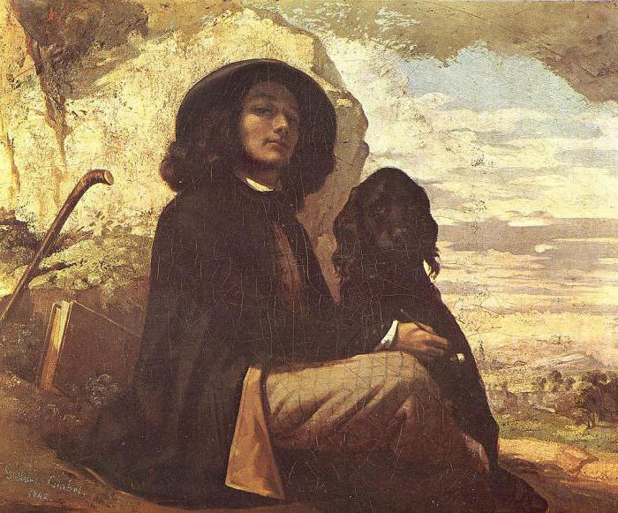
«Автопортрет с чёрной собакой», 1842 г.

Slide 5
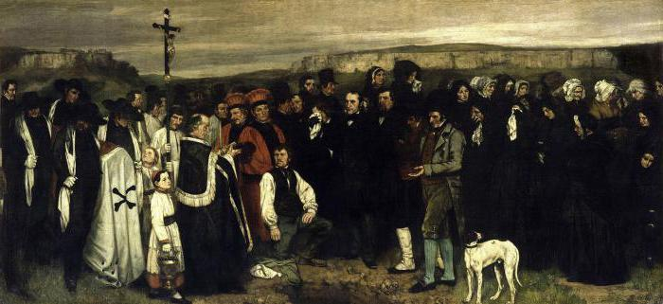
«Похороны в Орнане», 1849—1850 гг.

Slide 6
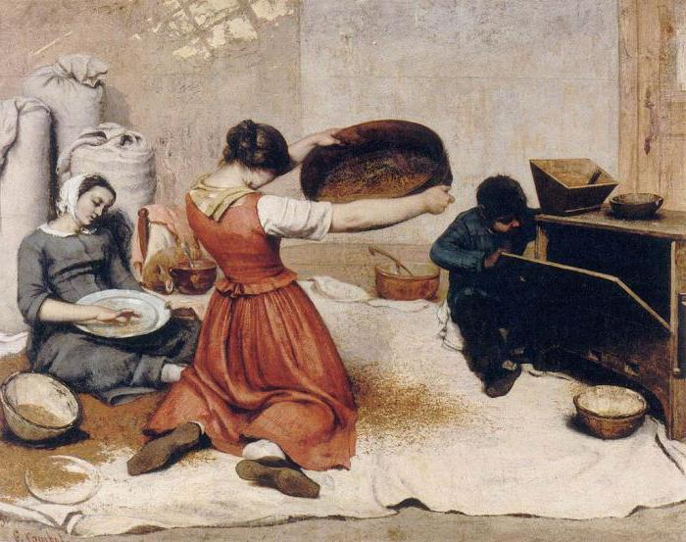
«Веяльщицы», 1853 г.

Slide 7
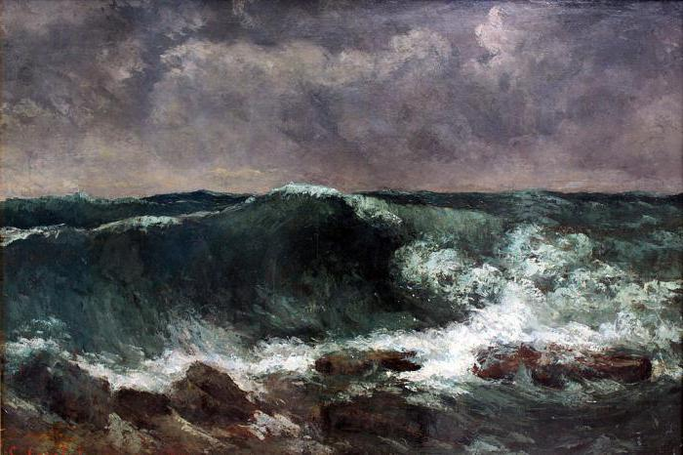
«Волна», 1870 г.

Slide 8
Источники
http://fb.ru/article/230692/hudojnik-kurbe-gyustav-jizn-i-tvorchestvo
http://www.kids-club.ru/fr/gallery/history/istoriya-fotografii/nadar-19-1388
http://allpainters.ru/kurbe-gjustav.html

